Slide 1
La gravitazione e misure di precisione a Napoli
Prof. Fabio Garufi
Università degli Studi di Napoli Federico II

Slide 2
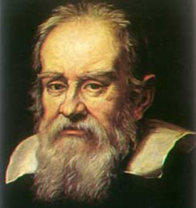

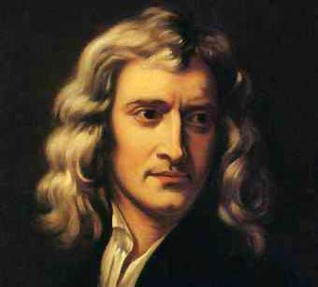

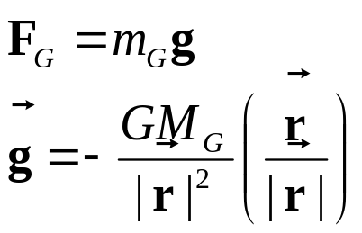
La situazione fino ai primi del ‘900
Principio di relatività “galileiana”: “Le leggi fisiche sono le stesse per utti gli osservatori in quiete ed in moto rettilineo uniforme rispetto ad esso”
Z
se un punto materiale è libero, cioè non sottoposto a forze oppure sottoposto ad una risultante nulla di forze, allora persevererà nel suo stato di quiete o di moto rettilineo uniforme finché esso non viene perturbato
Sistemi di riferimento inerziali e come si trasformano
Primi tentetivi di capire le trasformazioni di sistemi di riferimento accelerati, come: una giostra o un ascensore in caduta libera
Galileo Galilei
X
Y
La teoria della gravitazione di Newton fu pubblicata nel 1685 nel “Philosophiae Naturalis Principia Mathematica” e contiene le pietre miliari della dinamica classica:
Legge di Newton
Isaac Newton
Legge della gravitazione di Newton

Slide 3
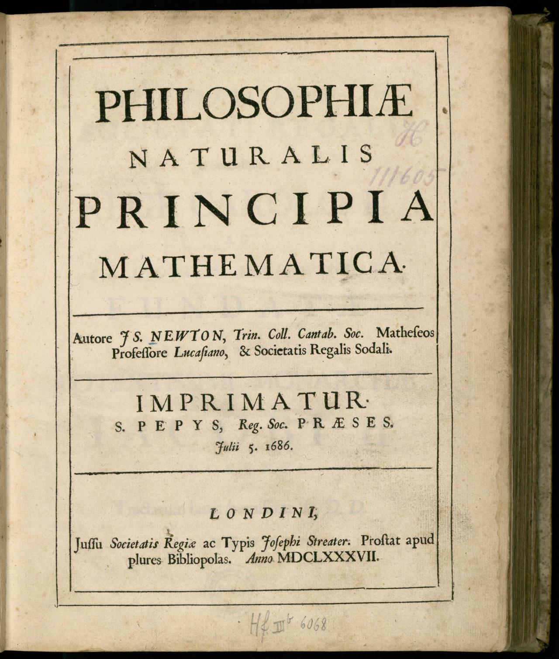
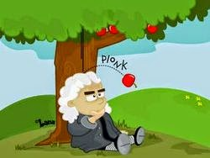

In principio era Newton!

Slide 4
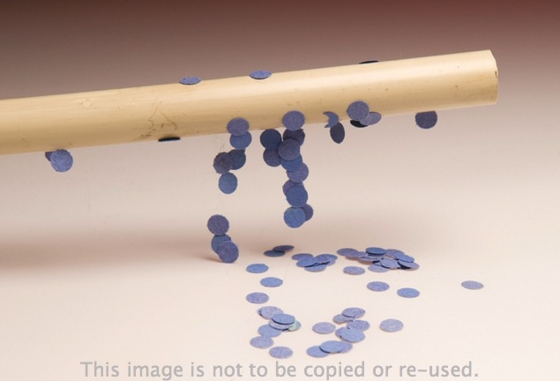

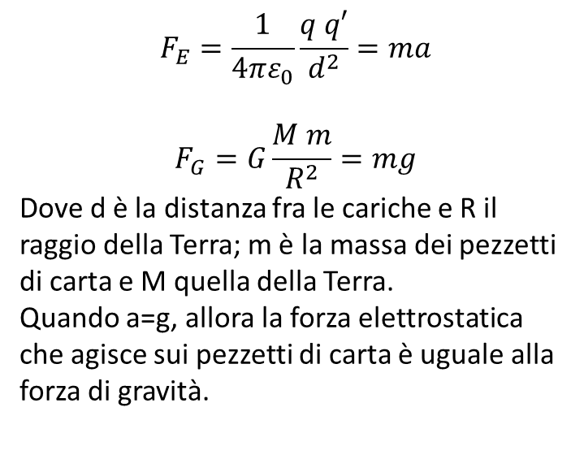
Quanto è piccola G?
$$F_{E}=\frac{1}{4πε_{0}}\frac{q q′}{d^{2}}=ma$$
$$F_{G}=G\frac{M m}{R^{2}}=mg$$
Dove d è la distanza fra le cariche e R il raggio della Terra; m è la massa dei pezzetti di carta e M quella della Terra.
Quando a=g, allora la forza elettrostatica che agisce sui pezzetti di carta è uguale alla forza di gravità.
Ci vuole tutta la massa della Terra per generare l’attrazione che viene vinta dai pochi elettroni strappati alla bacchetta di plastica!!!
$$G=6,67×{10}^{−11}$$

Slide 5
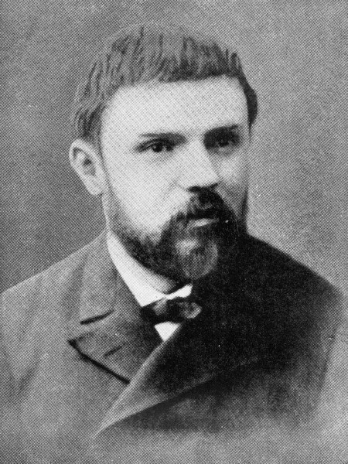
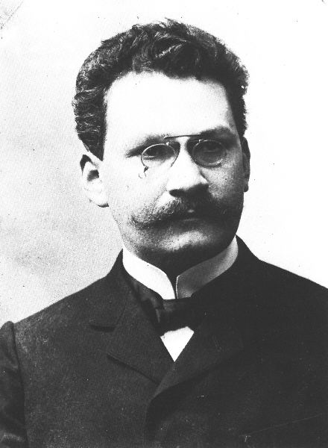
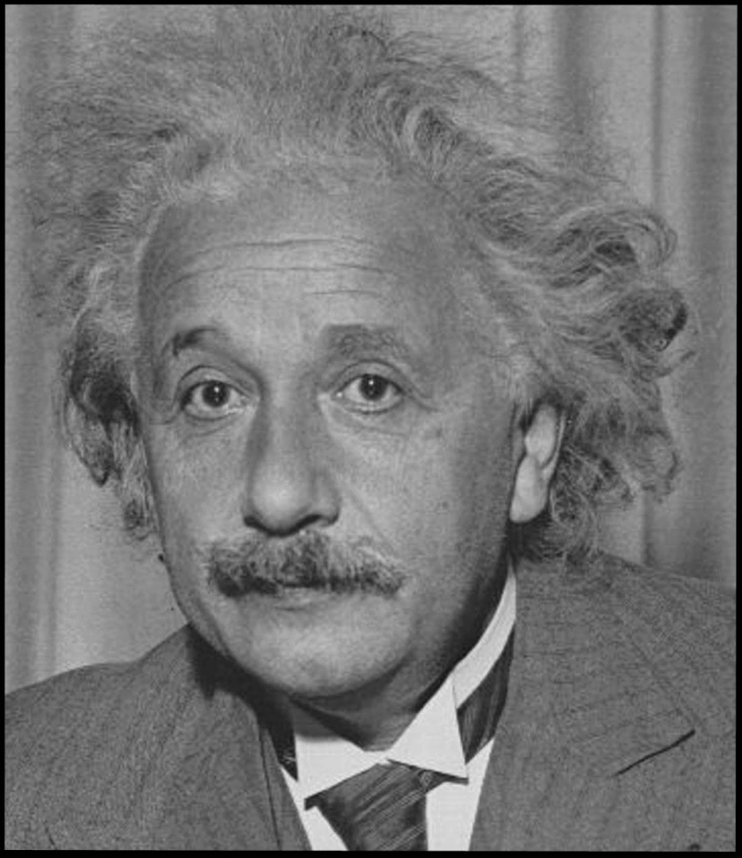
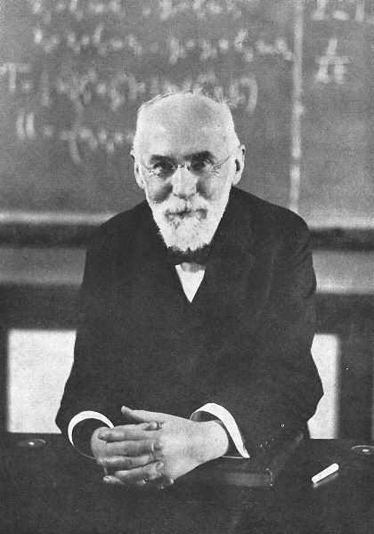
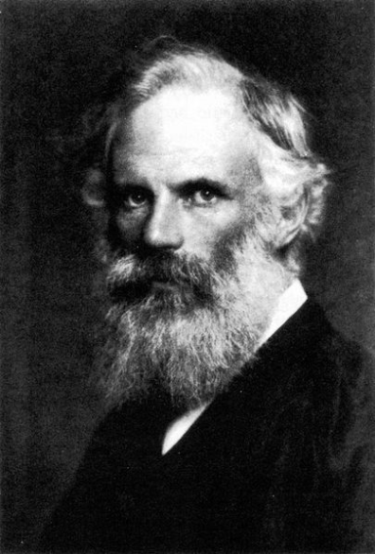
1905-1916 Relatività ristretta e generale
H. Minkowski
H. Poincaré
A. Einstein
H. A. Lorentz
G. F. Fitzgerald

Slide 6
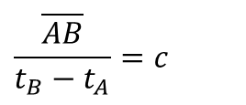
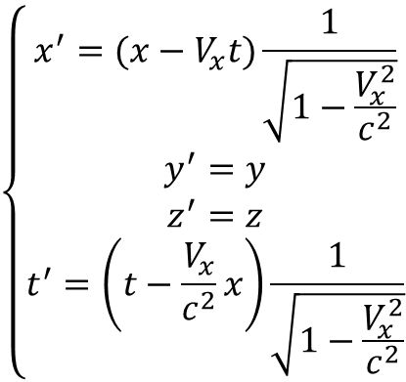
Relatività ristretta
«Rinserratevi con qualche amico nella maggiore stanza che sia sotto coverta di alcun gran navilio[…] : fate muovere la nave con quanta si voglia velocità; ché (pur di moto uniforme e non fluttuante in qua e in là) voi non riconoscerete una minima mutazione
1) Tutti i fenomeni fisici si presentano allo stesso modo in tutti i sistemi di riferimento inerziali
2) La velocità della luce nel vuoto è la stessa in tutti i sistemi di riferimento inerziali ed in qualunque direzione
Galileo Galilei
A. Einstein
$$\left\{\begin{aligned}x^{′}=(x−V_{x}t)\frac{1}{\sqrt{1−\frac{V_{x}^{2}}{c^{2}}}} \\ y^{′}=y \\ z^{′}=z \\ t^{′}=\left(t−\frac{V_{x}}{c^{2}}x\right)\frac{1}{\sqrt{1−\frac{V_{x}^{2}}{c^{2}}}}\end{aligned}\right.$$
Z
c=costante
Z’
In un sistema inerziale due punti A e B, ciascuno con un osservatore dotato di orologio.
L’orologio di B è sincrono con quello di A quando un segnale luminoso partito da A al tempo t_{A} arriva in B al tempo t_{B}, tale che
X
Y
X’
Y’
V_{x}
$$\frac{\overline{AB}}{t_{B}−t_{A}}=c$$

Slide 7
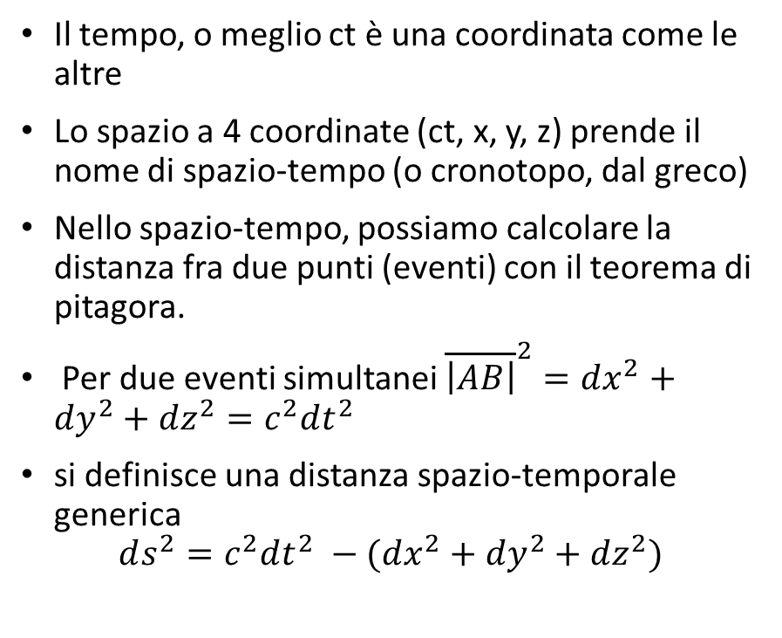
Relatività ristretta
z
ds² è :
= 0 per eventi simultanei
< 0 ev. tipo spazio: possono avvenire allo stesso tempo (dt=0) in punti diversi dello spazio
> 0 ev. tipo tempo: stesso luogo nello spazio a tempi differenti
Il tempo, o meglio ct è una coordinata come le altre
Lo spazio a 4 coordinate (ct, x, y, z) prende il nome di spazio-tempo (o cronotopo, dal greco)
Nello spazio-tempo, possiamo calcolare la distanza fra due punti (eventi) con il teorema di pitagora.
Per due eventi simultanei ${\overline{\left|AB\right|}}^{2}=dx^{2}+dy^{2}+dz^{2}=c^{2}dt^{2}$
si definisce una distanza spazio-temporale generica
$${ds^{2}=c}^{2}dt^{2} −(dx^{2}+dy^{2}+dz^{2})$$
B
dz
A
dx
y
dy
x
$$ds^{2}={dx}_{0}^{2}−({dx}_{1}^{2}+{dx}_{2}^{2}+{dx}_{3}^{2})$$

Slide 8
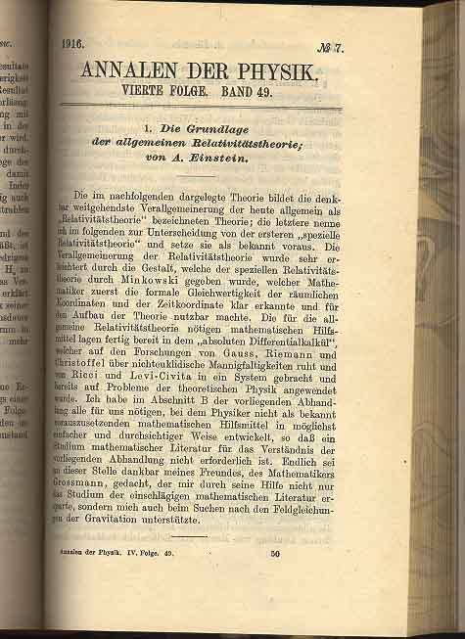
I fondamenti della relatività generale (1916)
In questo quadro di riferimento Einstein cominciò a ragionare, già dal 1912, sulle conseguenze dei postulati della relatività ristretta - in paricolare la costanza di c sui sistemi non inerziali.
Nel 1916, la sua costruzione era già completa e fu pubblicata in uno storico numero degli Annalen der physik.

Slide 9

Attenzione! La prossima slide contiene dosi di matematica e potrebbe urtare la vostra sensibilità

Slide 10
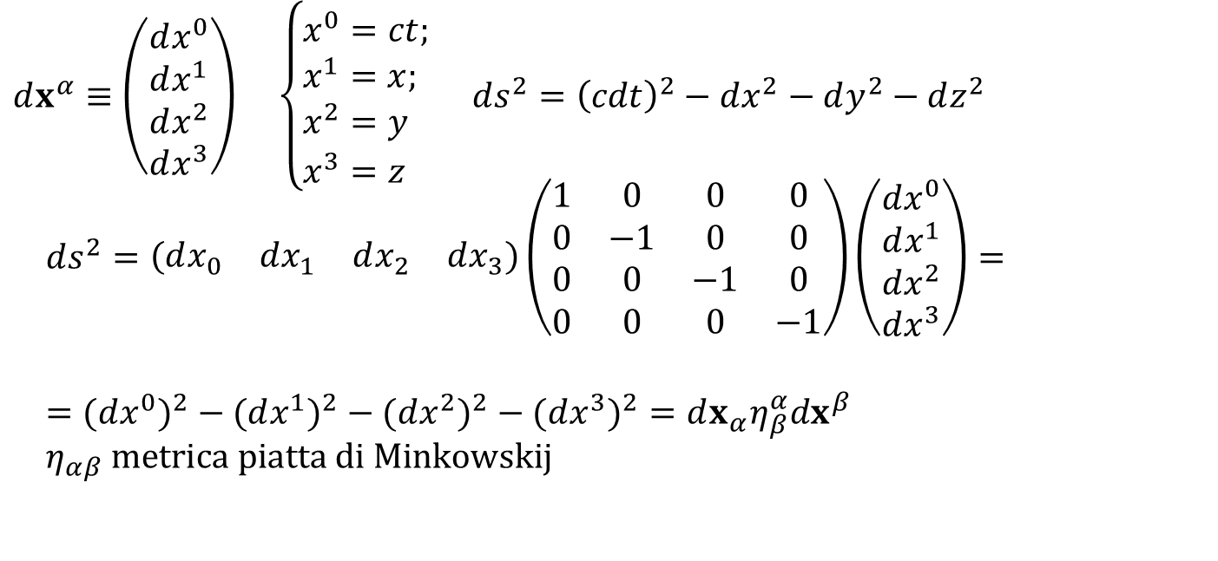
Un po’ di formalismo
$$dx^{α}≡\left(\begin{matrix}dx^{0} \\ dx^{1} \\ dx^{2} \\ dx^{3}\end{matrix}\right) \left\{\begin{aligned}&x^{0}=ct; \\ &x^{1}=x; \\ &x^{2}=y \\ &x^{3}=z\end{aligned}\right. ds^{2}={\left(cdt\right)}^{2}−dx^{2}−dy^{2}−dz^{2} \\ ds^{2}=\left(\begin{matrix}dx_{0} & dx_{1} & dx_{2} & dx_{3}\end{matrix}\right)\left(\begin{matrix}1 & 0 & 0 & 0 \\ 0 & −1 & 0 & 0 \\ 0 & 0 & −1 & 0 \\ 0 & 0 & 0 & −1\end{matrix}\right)\left(\begin{matrix}dx^{0} \\ dx^{1} \\ dx^{2} \\ dx^{3}\end{matrix}\right)=$$
$$=(dx^{0})^{2}−(dx^{1})^{2}−(dx^{2})^{2}−(dx^{3})^{2}=dx_{α}η_{β}^{α}dx^{β} \\ η_{αβ} \text{metrica} \text{piatta} \text{di} \text{Minkowskij}$$
È piatta, perché ds² rappresenta la distanza calcolata su una superficie piana; se la superficie non è piana potrebbero esserci termini fuori dalla diagonale, che “mischiano” le coordinate

Slide 11
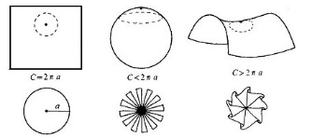
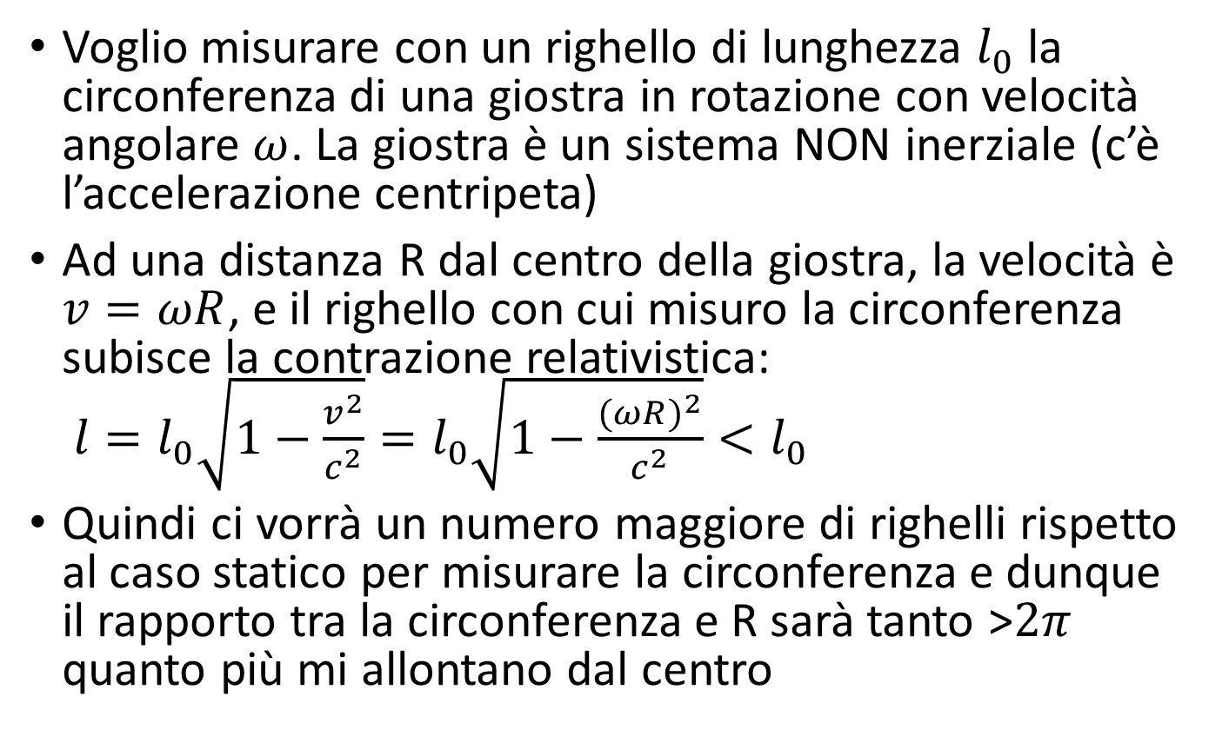
Gedankenexperiment
Voglio misurare con un righello di lunghezza $l_{0}$ la circonferenza di una giostra in rotazione con velocità angolare $ω$. La giostra è un sistema NON inerziale (c’è l’accelerazione centripeta)
Ad una distanza R dal centro della giostra, la velocità è $v=ωR$, e il righello con cui misuro la circonferenza subisce la contrazione relativistica:
$l=l_{0}\sqrt{1−\frac{v^{2}}{c^{2}}}=l_{0}\sqrt{1−\frac{{(ωR)}^{2}}{c^{2}}}<l_{0}$
Quindi ci vorrà un numero maggiore di righelli rispetto al caso statico per misurare la circonferenza e dunque il rapporto tra la circonferenza e R sarà tanto >$2π$ quanto più mi allontano dal centro

Slide 12
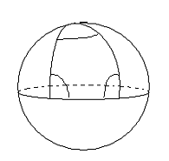
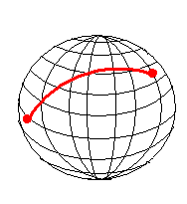
Geometria piana di Euclide
Geometria sferica
β
α
γ
γ
α
β
α + β + γ =180°
Minima distanza fra due punti
α + β + γ > 180°
A
B
Linea retta
Minima distanza fra due punti
Geodetica: non una retta
Teorema di Pitagora
c
c² = a² + b²
b
a
ds
ds² =dx² + dy² + dz²
Caso sferico Ortodromia

Slide 13
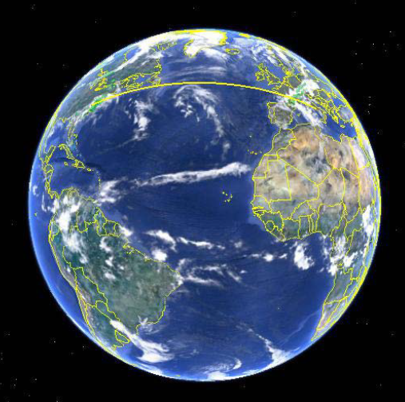
La distanza tra i due punti A e B sulla sfera possiamo prenderla lungo il parallelo
Oppure (meglio) lungo una circonferenza cha ha per centro il centro della sfera e passa per i due punti
B
A
La distanza lungo il “cerchio massimo” sarà quella minima (geodetica)
O anche lungo un qualsiasi arco di circonferenza sulla superficie, opportunamente inclinato che passi per i due punti
C
Questo spiega anche perché, per andare da Napoli a New York, che sono circa alla stessa latitudine, si passa per la costa del Canada

Slide 14
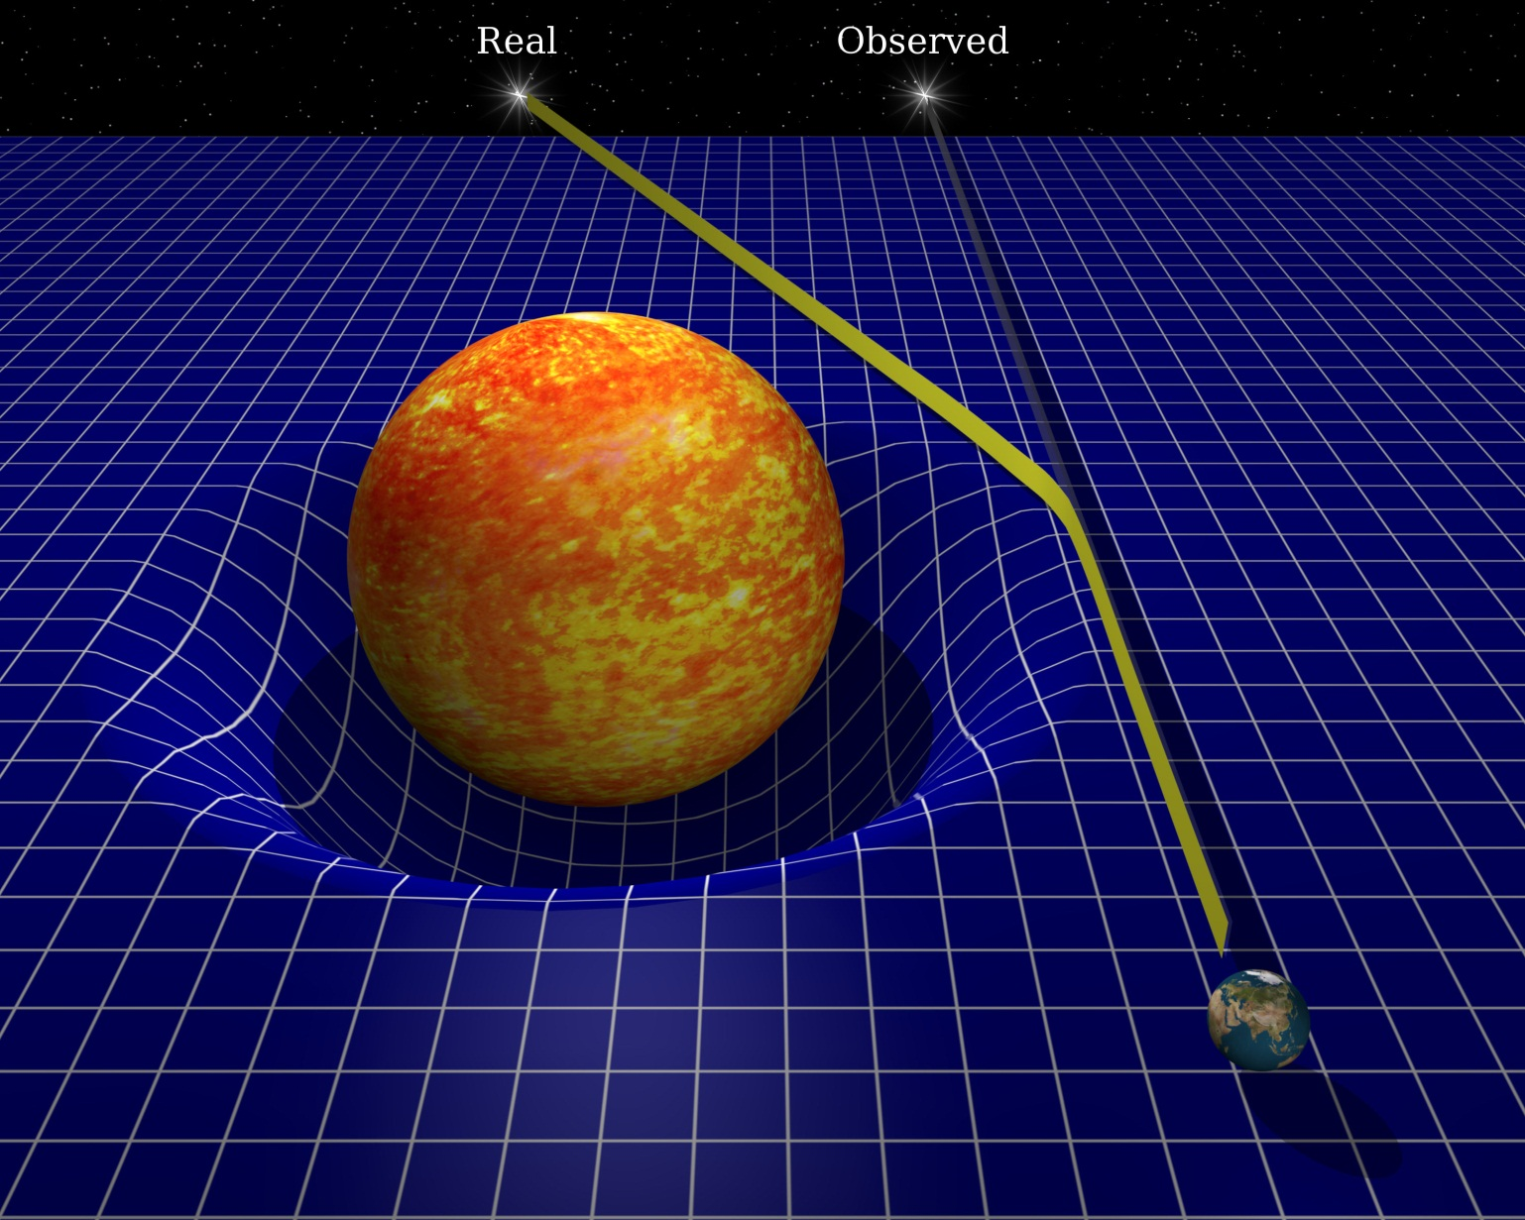
Lente gravitazionale
Reale
Osservato

Slide 15
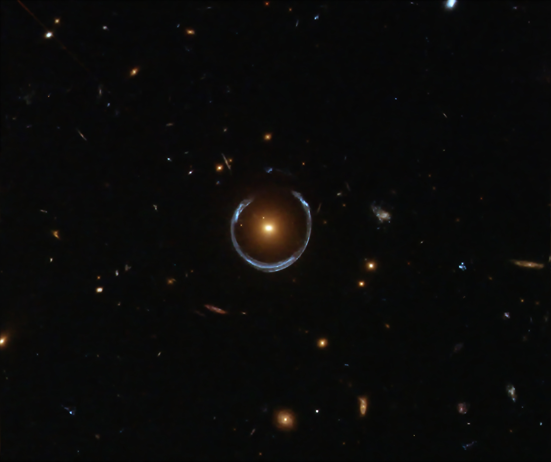
L’anello di Einstein

Slide 16
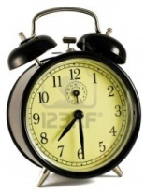
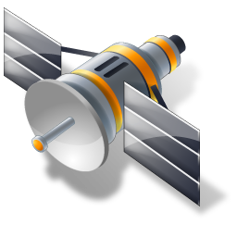
Lo spazio si curva…e il tempo?
GPS
Orologio atomico su satellite
Eh, già…il tempo e lo spazio sono entrambi coordinate nel cronotopo, dunque anche la distanza temporale cambia a seconda del campo gravitazionale presente!!
Sfasamento di 45 x 10⁻⁶ secondi al giorno!
20.000 km
1 milionesimo di secondo di differenza tra i due orologi produrrebbe un errore nella posizione di 300 metri.
Orologio atomico a terra

Slide 17
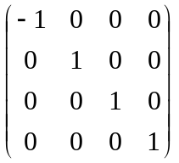

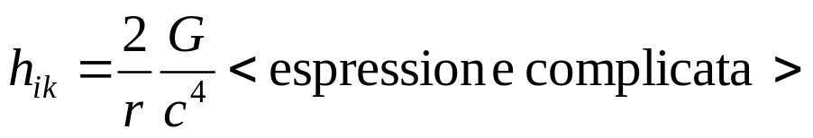
Onde nello spazio-tempo
Variazioni di massa producono increspature nel cronotopo…esattamente come quando si lancia un sasso in acqua.
Ma quanto e come devono variare, le masse per produrre un onda visibile da terra e come si possono osservare queste onde?
|h_{ik}| « 1
Piccola perturbazione
8.27 10⁻⁴⁵

Slide 18
Costanti di accoppiamento
Sono delle grandezze adimensionali che servono a confrontare l’intensità relativa delle diverse interazioni. La probabilità di interazione è proporzionale ad esse. Se esprimiamo le costanti di accoppiamento nello stesso sistema di unità di misura:
Forti | ElettroMag | Deboli | Gravità
1 | 1/137 | 10⁻⁶ | 10⁻³⁹
Emissione di GW : eventi molto energetici ma quasi nessuna interazione
Collassi di supernova: i neutrini (ν) subiscono 10³ interazioni prima di lasciare la stella, le Onde Gravitazionali (GW), invece, emergono dal nucleo indisturbate
Trasporto ideale di informazione,
Universo trasparente alle GW fino al Big Bang!!

Slide 19
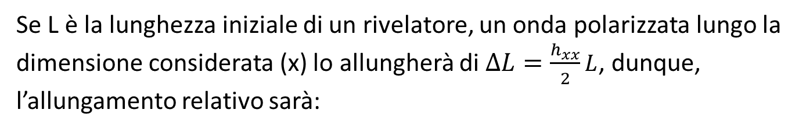
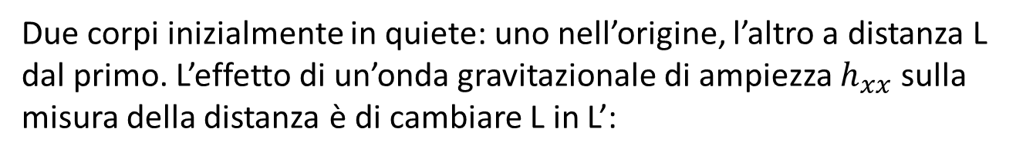
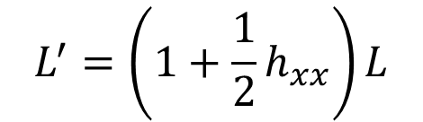
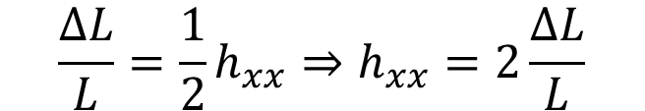
Rivelazione diretta delle GW
Due corpi inizialmente in quiete: uno nell’origine, l’altro a distanza L dal primo. L’effetto di un’onda gravitazionale di ampiezza $h_{xx}$ sulla misura della distanza è di cambiare L in L’:
$$L^{′}=\left(1+\frac{1}{2}h_{xx}\right)L$$
Se L è la lunghezza iniziale di un rivelatore, un onda polarizzata lungo la dimensione considerata (x) lo allungherà di $∆L=\frac{h_{xx}}{2}L$, dunque, l’allungamento relativo sarà:
$$\frac{∆L}{L}=\frac{1}{2}h_{xx}⇒h_{xx}=2\frac{∆L}{L}$$
Quindi, per osservare piccole perturbazioni, la lunghezza L del rivelatore deve essere grande

Slide 20

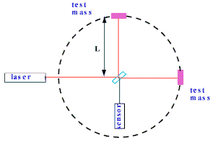

Rivelazione interferometrica
L-ΔL
L+ΔL
t = 0
t = Τ /4
t = Τ/2
t = 3Τ /4
t = T
$$h_{xx}=2\frac{∆L}{L}$$
Target h ~ 10⁻²¹, L~10³m
(NS/NS @Virgo Cluster)
Grandi L per piccole h
Bisogna misurare: ΔL ~ 10⁻¹⁸ m

Slide 21
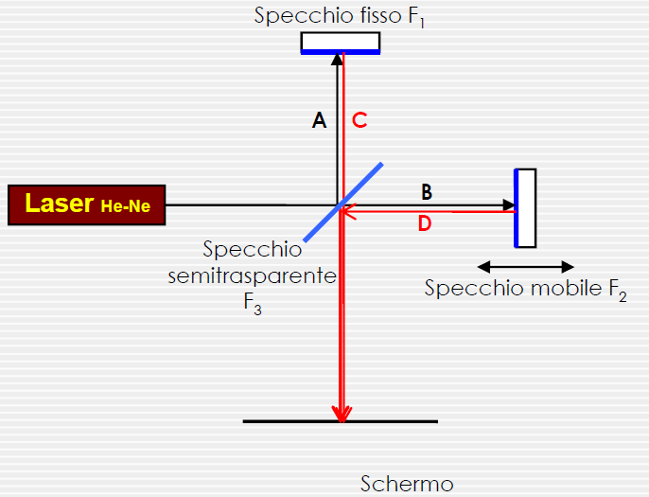
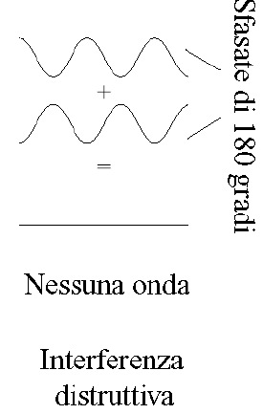
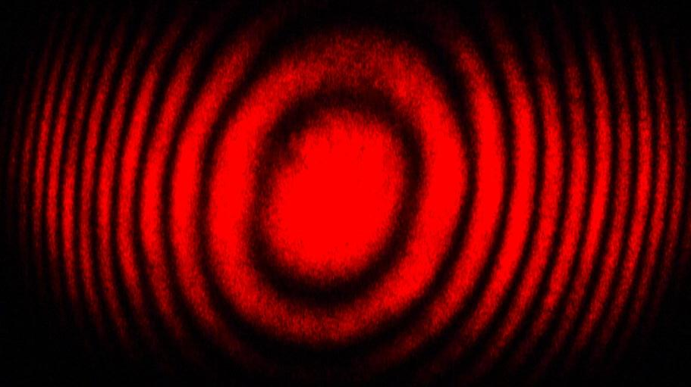
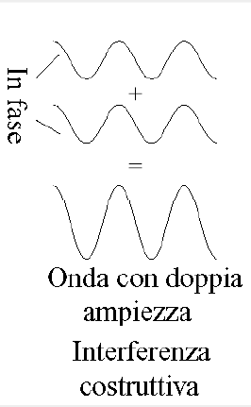
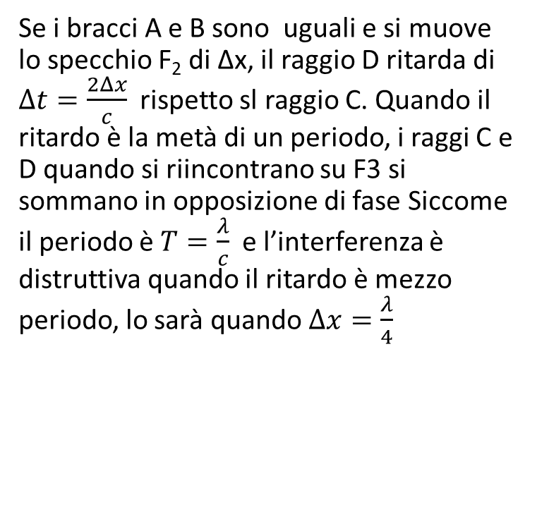
Interferometro di Michelson
Se i bracci A e B sono uguali e si muove lo specchio F₂ di Δx, il raggio D ritarda di $∆t=\frac{2Δx}{c}$ rispetto sl raggio C. Quando il ritardo è la metà di un periodo, i raggi C e D quando si riincontrano su F3 si sommano in opposizione di fase Siccome il periodo è $T=\frac{λ}{c}$ e l’interferenza è distruttiva quando il ritardo è mezzo periodo, lo sarà quando $∆x=\frac{λ}{4}$

Slide 22
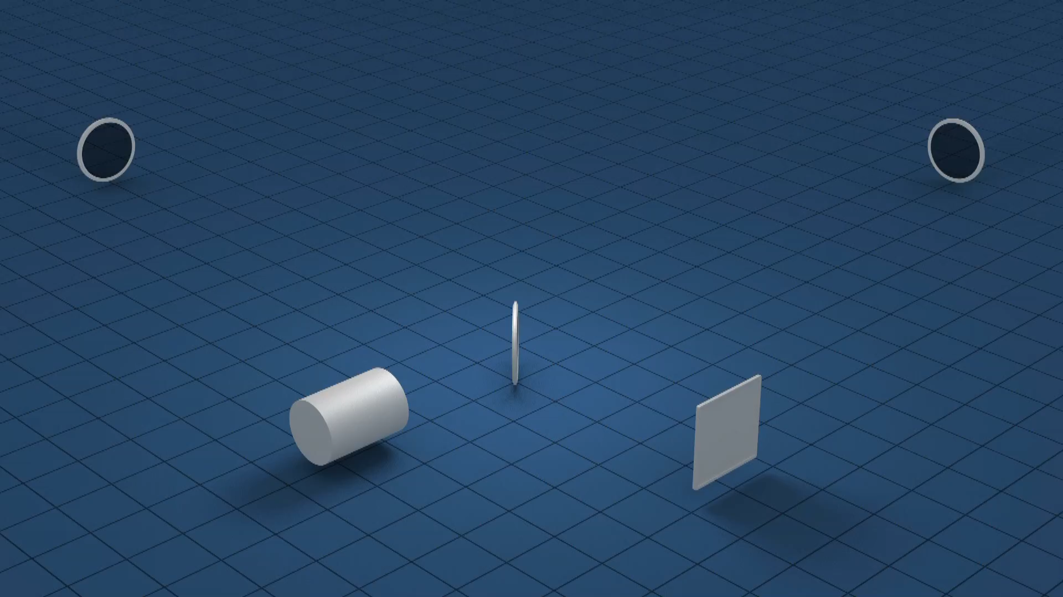

Slide 23
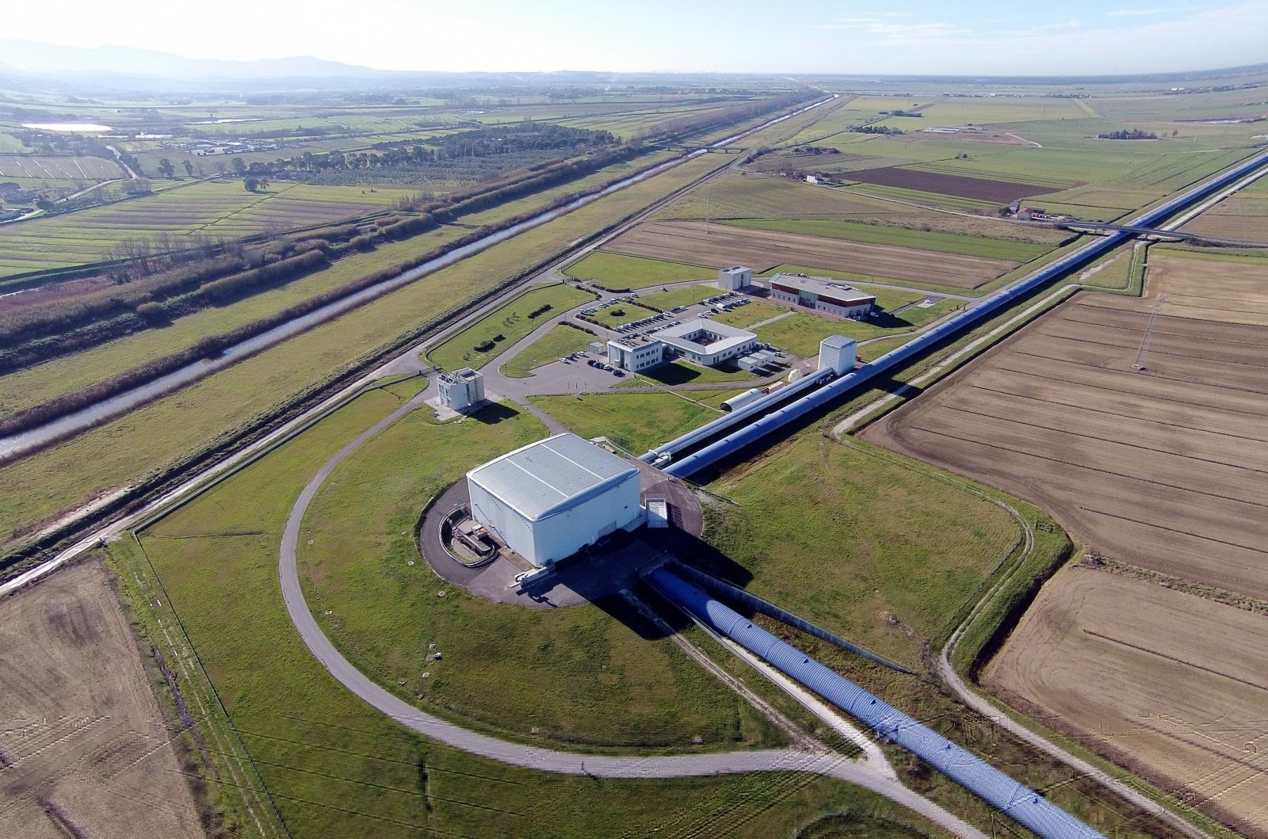
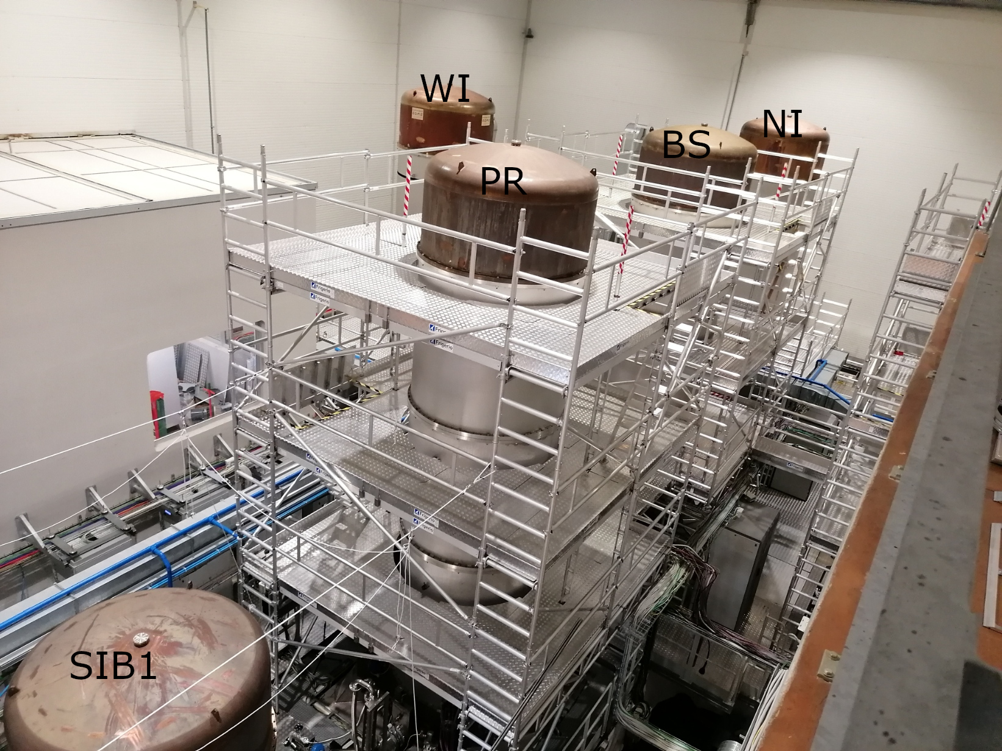

Slide 24
Ma Newton aveva ragione?
In fondo sì, la teoria di Einstein, per piccole masse e e piccole accelerazioni si «raccorda» con le espressioni di Newton
La relatività generale di Einstein si fonda sulla legge 1/R² introdotta da Newton, conservando la costante gravitazionale G.
…eppure, qualche dubbio rimane, perché certe osservazioni non si spiegano con nessuna delle due teorie. E poi, la gravitazione «non parla» con la meccanica quantistica!!!
Siamo proprio sicuri, che F_{G} vada come 1/R²?
Poi, visto che massa ed energia sono equivalenti (E=mc²), «l’energia del vuoto» della meccanica quantistica, pesa?

Slide 25
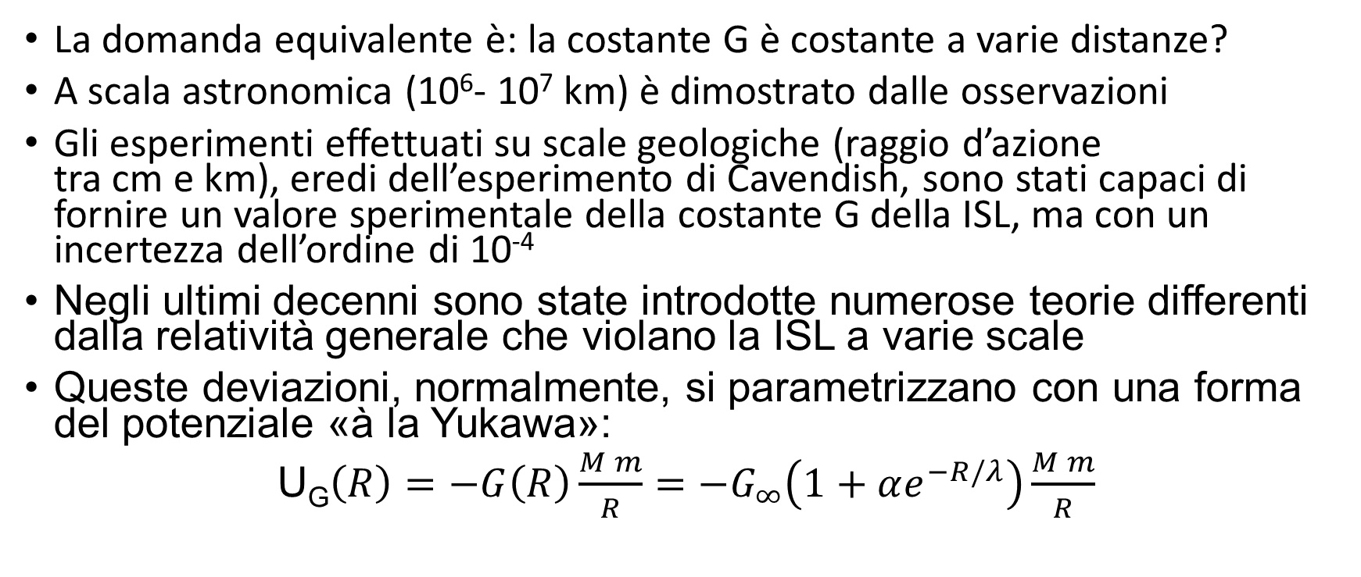
Siamo proprio sicuri, che F_{G} vada come 1/R²?
(ISL – Inverse Square Law)
La domanda equivalente è: la costante G è costante a varie distanze?
A scala astronomica (10⁶- 10⁷ km) è dimostrato dalle osservazioni
Gli esperimenti effettuati su scale geologiche (raggio d’azione
tra cm e km), eredi dell’esperimento di Cavendish, sono stati capaci di fornire un valore sperimentale della costante G della ISL, ma con un incertezza dell’ordine di 10⁻⁴
Negli ultimi decenni sono state introdotte numerose teorie differenti dalla relatività generale che violano la ISL a varie scale
Queste deviazioni, normalmente, si parametrizzano con una forma del potenziale «à la Yukawa»:
U_{G}$\left(R\right)=−G\left(R\right)\frac{M m}{R}=−G_{∞}\left(1+αe^{−R/λ}\right)\frac{M m}{R}$

Slide 26
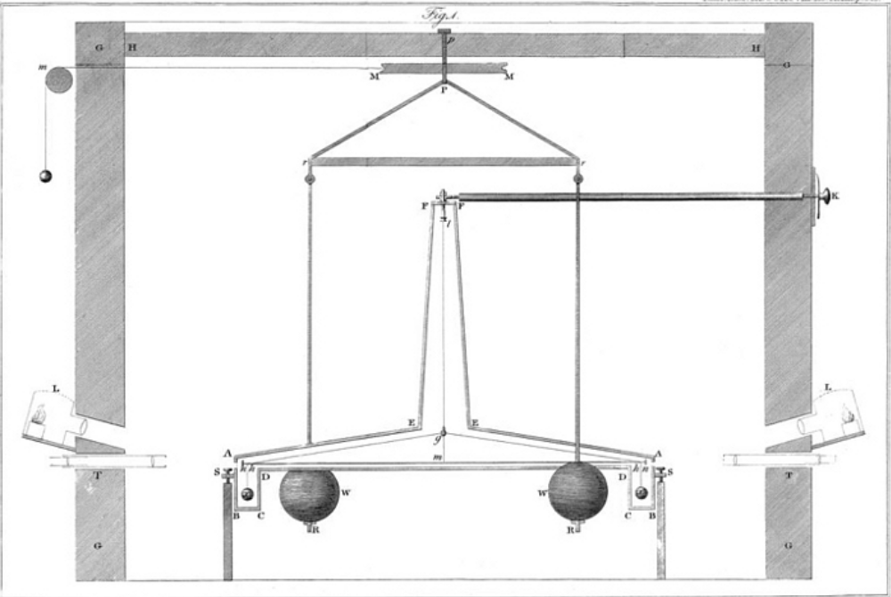
Esperimento di Cavendish (1798)
apparato sperimentale di Cavendish :due sferette h di diametro prossimo a 5 centimetri
(tutte le misure originali erano indicate in pollici e piedi) erano unite da un braccio triangolare e sospese attraverso un filo lungo circa un metro. L’attrazione dovuta ai pesi W era sufficiente per torcere il filo di sospensione e mettere la coppia di sferette in oscillazione. I pesi W potevano essere disposti nelle vicinanze dell’apparato mobile in diverse posizioni. L’esperimento consisteva quindi nell’applicare una coppia di forze ed osservare le oscillazioni smorzate dell’apparato mobile.

Slide 27
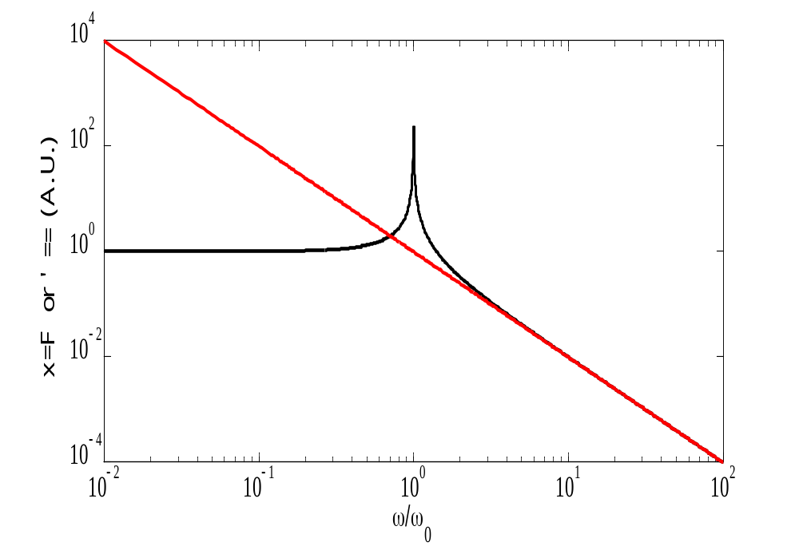
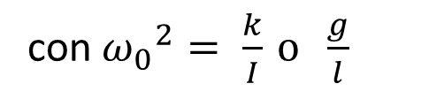
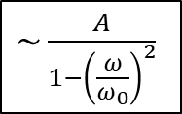

Masse quasi libere con un pendolo
F
$\frac{1}{Iω^{2}}$ or $\frac{1}{mω^{2}}$
F
F
Per frequenze della forza al di sopra di quella di risonanza del pendolo, ω₀ , la massa si comporta come se fosse “in caduta libera” cioè non vincolata
$\sim \frac{A}{1−{\left(\frac{ω}{ω_{0}}\right)}^{2}}$
con ${ω_{0}}^{2}= \frac{k}{I}$ $o \frac{g}{l}$

Slide 28
Pendoli di torsione ad uno stadio
A singola massa
A quattro masse
TM
In questa configurazione possiamo misurare solo una torsione indotta sulla massa da una coppia di forze (le oscillazioni del pendolo non sono prese in considerazione)
Così possiamo solo misurare una forza

Slide 29
PETER, il pendolo di torsione a due stadi
Le masse sono in caduta libera sia rispetto alle traslazioni che alle rotazioni
Possiamo misurare contemporaneamente forze e coppie
Misura capacitiva (elettrica)
Misura con leve ottiche
AC
ORO
GRS
TM

Slide 30
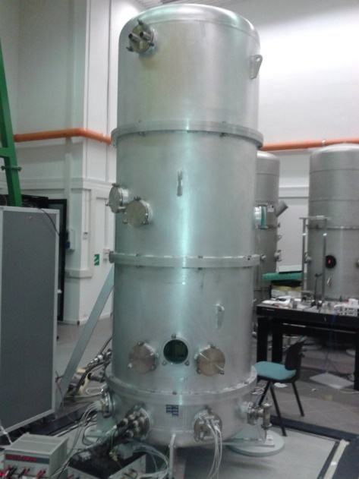
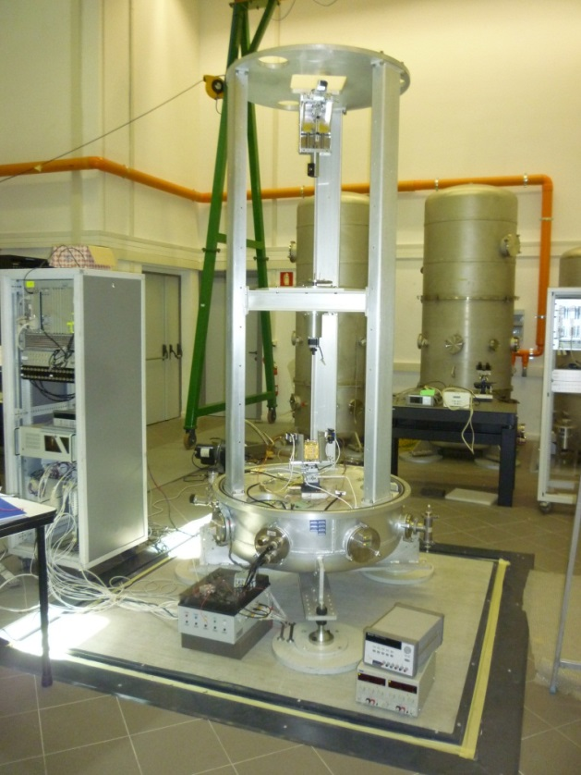
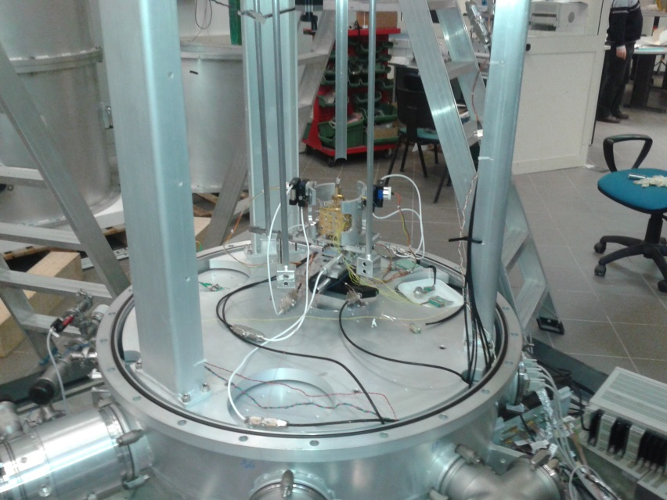
PETER nel laboratorio di Napoli
Fibra alta
crociera
Fibra bassa
Tutto sotto vuoto
Sensore
Basamento di cemento rinforzato da pali

Slide 31
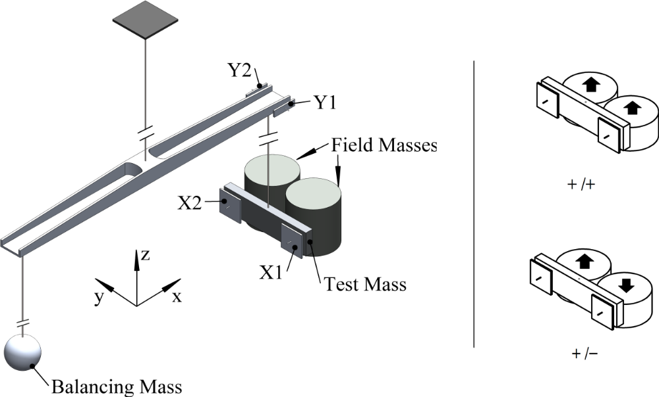
PETER diventa LAG (Liquid Actuated Gravity)
Usiamo il pendolo PETER per misurare l’attrazione indotta da masse variabili sulla sua massa di test (però da 4 è diventato a 2 masse)
Come massa variabile utilizziamo un contenitore in cui immettiamo e leviamo del liquido (acqua, poi sarà mercurio)
Tutto l’apparato si può spostare rispetto ai contenitori in modo da variare e distanze.

Slide 32
principio di funzionamento
Leva ottica per misura livello
Compensazione pressione di vapore
Vapore
Livello liquido
Massa di test TM
liquido
In camera da vuoto
Massa campo (FM)
Lontano da TM
Sistema di pompaggio liquido
La forza di gravità è modulata variando il livello del liquido
Le parti mobili sono molto distanti (metri)
Il livello del liquido è misurato con delle leve ottiche
Le misure sono mediate su un tempo molto lungo (dell’ordine di 80000 s)
La posizione relativa delle masse di test e di campo può essere cambiata e la misura ripetuta

Slide 33



Slide 34

Il vuoto pesa? Proviamo a pesarlo
Mettiamo assieme due mondi; la relatività: E=mc² e la meccanica quantistica: principio di indeterminazione di Heisenberg $∆x∆p=ℏ/2$
Se il vuoto fosse privo di energia allora potremmo annullare la velocità di una particella in un punto, violando l’indeterminazione.
Esiste un’energia di punto zero E₀ o, parlando di campi, un valore di aspettazione del vuoto (VEV) di un campo (per esempio quello EM) diverso da zero.
E₀ =mc² ci dà la massa equivalente del vuoto…
possiamo costruire una bilancia, ma come misurare m₀ = E₀/c²?

Slide 35

Archimedes e il peso del vuoto
Un corpo immerso in un fluido riceve una spinta dal basso verso l’alto, pari al peso del volume di liquido spostato
Il vuoto ha una densità (cioè una massa per unità di volume)
Un corpo immerso ne vuoto riceve una spinta dal basso verso l’alto pari alla massa (equivalente) dell’energia che «sposta», cioè al suo volume per la differenza di densità di energia tra fuori e dentro.

Slide 36


Perché può esserci differenza tra dentro e fuori
Le fluttuazioni del vuoto sono a tutte le frequenze
Tanti oscillatori armonici quantizzati. $E_{n}=\left(n+\frac{1}{2}\right)ℏω$ (Shroedinger)
Nello stato di vuoto n=0 => $E_{o}=\frac{1}{2}\sum_{i=1}^{∞}{ℏω_{i}}$ farebbe infinito, ma con qualche trucco – rinormalizzazione – almeno per il campo elettromagnetico, si risolve
Quindi se ho un volume V di vuoto, la sua densità di massa sarà
$$ρ_{0}=\frac{1}{2{Vc}^{2}}\sum_{i=1}^{∞}{ℏω_{i}}$$
$$ω_{i}=\frac{2πc}{λ_{i}}$$
Fra due piatti di conduttore ideale, possono esistere solo le lunghezze d’onda pari ad un sottomultiplo della distanza fra i piatti, cioè, quelle che hanno un nodo nel conduttore. Quindi non tutte le lunghezze d’onda: la densità dentro è minore che fuori
Se i piatti non sono conduttori tutto ciò non succede.

Slide 37

Una bilancia per il vuoto
I pesi della bilancia sono fatti come una serie di piatti alternati di un materiale speciale ed un isolante in realtà il materiale speciale è già a strati alternati…
Il materiale speciale – YBCO – ha strati isolanti a temperatura ambiente che diventano superconduttori a bassa temperatura
Quando diventa superconduttore, le frequenze che non «entrano» fra i piatti, vengono espulse
Moduliamo la temperatura di un lato della bilancia attorno alla temperatura di transizione.
Dobbiamo conoscere benissimo tutte le energie in gioco, perché ciascuna ha il suo «peso»
Tolto ciò che conosciamo, quel che resta è il peso del vuoto…pare facile…

Slide 38




Cristallo di YBCO
$≈10 nm$ (1000 volte più piccolo dello spessore di un capello)

Slide 39




Che effetto ci aspettiamo di misurare?
La variazione di forza che ci aspettiamo di misurare è F = 4*10⁻¹⁶ N.
A quanto corrisponde?
1 kg di mele → $F_{peso}≈10 N$
Una zanzara → $F_{peso}≈{10}^{−5} N$
Una cellula → $F_{peso}≈3∗{10}^{−11} N$
Vogliamo pesare una quantità 100.000 volte più leggera di una cellula

Slide 40



La bilancia
Braccio della bilancia che sospende i dischi
Dischi di YBCO da pesare

Slide 41


Ecco la nostra bilancia
Attualmente, è la bilancia con la migliore sensibilità al mondo, e stiamo lavorando per raggiungere la sensibilità sufficiente a misurare il peso del vuoto

Slide 42


…e per leggere gli spostamenti – minimi – della bilancia? Un interferometro, ça va sens dìre!!!

